Slide 2
是非題
38
( ) 1. 資料大致可分為數值資料及非數
值資料，兩者最大的差異是只有
數值資料會以數字表示。
P 38

Slide 3
是非題
38
( X ) 1. 資料大致可分為數值資料及非數
值資料，兩者最大的差異是只有
數值資料會以數字表示。
P 38

Slide 4
是非題
38
( ) 2. 資料通常會以表格的形式呈現，
為方便描述每筆資料的位置，
會有直行橫列之分，其中直行
又稱為列。
P 38

Slide 5
是非題
38
( X ) 2. 資料通常會以表格的形式呈現，
為方便描述每筆資料的位置，
會有直行橫列之分，其中直行
又稱為列。
P 38

Slide 6
是非題
38
( ) 3. 「政府資料開放平臺」將政府資
料以開放格式於網路公開，提
供使用者依其需求下載及利用。
P 38

Slide 7
是非題
38
( O ) 3. 「政府資料開放平臺」將政府資
料以開放格式於網路公開，提
供使用者依其需求下載及利用。
P 38

Slide 8
是非題
38
( ) 4. 「政府資料開放平臺」中的資料，
大部分是經由預估或模擬而成
的資料。
P 38

Slide 9
是非題
38
( X ) 4. 「政府資料開放平臺」中的資料，
大部分是經由預估或模擬而成的
資料。
P 38

Slide 10
是非題
38
( ) 5. 原始資料透過資料前處理，可以
將資料進行整合、解決資料缺失
或異常，並達到資料的一致性，
方便後續的資料處理與分析。
P 38

Slide 11
是非題
38
( O ) 5. 原始資料透過資料前處理，可以
將資料進行整合、解決資料缺失
或異常，並達到資料的一致性，
方便後續的資料處理與分析。
P 38

Slide 12
是非題
38
( ) 6. 在資料清理時，當資料有缺失或
異常的情況，該筆資料只能刪除，
無法進行補登。
P 38

Slide 13
是非題
38
( X ) 6. 在資料清理時，當資料有缺失或
異常的情況，該筆資料只能刪除，
無法進行補登。
P 38

Slide 14
是非題
38
( ) 7. 進行資料排序時，可以依照數值
大小、字母順序、顏色等進行排
序。
P 38

Slide 15
是非題
38
( O ) 7. 進行資料排序時，可以依照數值
大小、字母順序、顏色等進行排
序。
P 38

Slide 16
是非題
38
( ) 8. 我們經常會用圖表的方式凸顯
想要分析的資料特色，其中地
理分布圖能看出各地區的差異
變化。
P 38

Slide 17
是非題
38
( O ) 8. 我們經常會用圖表的方式凸顯
想要分析的資料特色，其中地
理分布圖能看出各地區的差異
變化。
P 38

Slide 18
是非題
38
( ) 9. Google 試算表可於線上使用
非常方便，但因為雲端空間有
限，圖表製作僅有常見的圓餅
圖與長條圖，若想製作其他圖
表則需另外下載。
P 38

Slide 19
是非題
38
( X ) 9. Google 試算表可於線上使用
非常方便，但因為雲端空間有
限，圖表製作僅有常見的圓餅
圖與長條圖，若想製作其他圖
表則需另外下載。
P 38

Slide 20
是非題
38
( ) 10. 使用 Google 試算表，除了可以
輸入文字、製作成表格外，還能
將數據彙整成圖表。
P 38

Slide 21
是非題
38
( O ) 10. 使用 Google 試算表，除了可以
輸入文字、製作成表格外，還能
將數據彙整成圖表。
P 38

Slide 22
選擇題
39
下列哪一項不符合資料的定義？
(A) 發票明細
(B) 超商的會員資料
(C) 外送餐飲聯絡資訊
(D) 本月熱門產品排名表
P 39

Slide 23
選擇題
39
下列哪一項不符合資料的定義？
(A) 發票明細
(B) 超商的會員資料
(C) 外送餐飲聯絡資訊
(D) 本月熱門產品排名表
關鍵字：資料的定義
P 39

Slide 24
選擇題
39
2. 下列哪一項是數值資料？
(A) 座號
(B) 身分證字號
(C) 資訊科技段考分數
(D) 出生年月日
P 39

Slide 25
選擇題
39
2. 下列哪一項是數值資料？
(A) 座號
(B) 身分證字號
(C) 資訊科技段考分數
(D) 出生年月日
關鍵字：數值資料與非數值資料
P 39

Slide 26
選擇題
39
3. 下列哪一項是非數值資料？
(A) 血型
(B) 身高
(C) 體重
(D) 胸圍
P 39

Slide 27
選擇題
39
3.下列哪一項是非數值資料？
(A) 血型
(B) 身高
(C) 體重
(D) 胸圍
關鍵字：數值資料與非數值資料
P 39

Slide 28
選擇題
39
4. 就資料的規模（由小至大）來說，
下列哪一項正確？
(A) 一筆錄、資料值、一個檔
(B) 一個檔、資料值、一筆錄
(C) 資料值、一筆錄、一個檔
(D) 一筆錄、一個檔、資料值
P 39

Slide 29
選擇題
39
4. 就資料的規模（由小至大）來說，
下列哪一項正確？
(A) 一筆錄、資料值、一個檔
(B) 一個檔、資料值、一筆錄
(C) 資料值、一筆錄、一個檔
(D) 一筆錄、一個檔、資料值
關鍵字：資料單位
P 39

Slide 30
選擇題
39
5.下列哪一項是透過操作獲得的資料？
(A) 調查資料
(B) 交通流量
(C) 交易資料
(D) 預算資料
P 39

Slide 31
選擇題
39
5.下列哪一項是透過操作獲得的資料？
(A) 調查資料
(B) 交通流量
(C) 交易資料
(D) 預算資料
關鍵字：資料處理
P 39

Slide 32
選擇題
39
6. 記錄家裡附近的超商店家名稱和距離
公里數，利用 Google 試算表依照距
離從近到遠排列，需選擇篩選器中的
哪個選項？
(A)排序（Z→A）
(B)排序（A→ Z）
(C)依顏色排序
(D)依表格排序
P 39

Slide 33
選擇題
39
6. 記錄家裡附近的超商店家名稱和距離
公里數，利用 Google 試算表依照距
離從近到遠排列，需選擇篩選器中的
哪個選項？
(A)排序（Z→A）
(B)排序（A→ Z）
(C)依顏色排序
(D)依表格排序
關鍵字： Google 試算表
P 39

Slide 34
選擇題
40
7. 下列哪一項是雷達圖的主要功能？
(A) 比較團隊間各向度的優劣。
(B) 比較團隊間人數的多寡。
(C) 比較團隊間外語程度的優劣。
(D) 比較團隊間學習成效的高低。
P 40

Slide 35
選擇題
40
7. 下列哪一項是雷達圖的主要功能？
(A) 比較團隊間各向度的優劣。
(B) 比較團隊間人數的多寡。
(C) 比較團隊間外語程度的優劣。
(D) 比較團隊間學習成效的高低。
關鍵字：雷達圖
P 40

Slide 36
選擇題
40
8. 下列哪一項不是折線圖的功能？
(A) 比較線條的粗細。
(B) 比較事件間不同時間點的數量差異。
(C) 比較事件的發展趨勢。
(D) 比較事件間時間點的差異。
P 40

Slide 37
選擇題
40
8. 下列哪一項不是折線圖的功能？
(A) 比較線條的粗細。
(B) 比較事件間不同時間點的數量差異。
(C) 比較事件的發展趨勢。
(D) 比較事件間時間點的差異。
關鍵字：折線圖
P 40

Slide 38
選擇題
40
9. 使用 Google 試算表製作出地理分布圖後，
無法從圖上看出哪一項功能 ？
(A) 可觀察同一物品在全球各地區的數量差異。
(B) 可透過圓點大小，視覺化的判斷數量多寡 。
(C) 可透過圓點顏色，視覺化的判斷數量多寡。
(D) 可透過圓點與顏色詮釋整體資料，因此無
法看到單一圓點的詳細資料。
37
P 40

Slide 39
選擇題
40
9. 使用 Google 試算表製作出地理分布圖後，
無法從圖上看出哪一項功能 ？
(A) 可觀察同一物品在全球各地區的數量差異。
(B) 可透過圓點大小，視覺化的判斷數量多寡 。
(C) 可透過圓點顏色，視覺化的判斷數量多寡。
(D) 可透過圓點與顏色詮釋整體資料，因此無
法看到單一圓點的詳細資料。
關鍵字：Google 試算表-圖表製作
38
P 40

Slide 40
選擇題
40
10. 某國中想比較性別在各學習領域向度
的差異，下列哪一種圖示比較適合？
(A) 折線圖
(B) 雷達圖
(C) 地理分布圖
(D) 直方圖
39
P 40

Slide 41
選擇題
40
10. 某國中想比較性別在各學習領域向度
的差異，下列哪一種圖示比較適合？
(A) 折線圖
(B) 雷達圖
(C) 地理分布圖
(D) 直方圖
關鍵字：統計圖表
P 40

Slide 42
素養題
41
資料處理與我們的生活息息相關，因此
透過數據的分析與判讀，可以幫助我們
進一步解決生活中的大小問題。關於資
料處理概念與應用，請回答下列問題。
P 41

Slide 43
素養題
41
( B ) 1.針對資料處理的概念進行討論，下列哪
一項敘述較為合適？
(A)資料處理就是把數據複製，貼到Google
試算表上。
(B)資料處理就是透過分類與比較，找到資
料中的重點。
(C)資料處理目的是建立各種圖表，增加資
料豐富度。
(D)資料處理時，不一定要使用電腦，簡易
的加減法心算也是資料處理。

Slide 44
素養題
41
( D ) 2. 資料的取得可能來自不同的單位或平臺，需
要先進行資料前處理，再進行資料處理與分
析，下列哪一項敘述錯誤？
(A) 資料整合時，遇到欄位排列順序不同的情況，
需先制訂整合的規則。
(B) 資料整合後，所有資料將合併成一個資料檔
案。
(C) 資料清理時，遇到資料缺失的情況，可以再
次進行調查後，將資料補登。
(D) 資料轉換時，只能將不同單位的資料轉換成
同單位，但不可將英文轉換成中文，例如：
Male 轉換成男性。

Slide 45
素養題
41
( A ) 3. 資料處理幫助我們擁有更方便、舒適的生活，
各個行業透過資料處理技術增加產業效能，
下列哪一項行業的工作中，較沒有應用到資
料處理的概念？
(A)批發零售業：透過客戶的作息，調整營業時間。
(B)教育業：利用線上學習系統，分析學生的學習
弱點。
(C)餐飲業：透過客戶的點餐紀錄，列出熱賣餐點
的排名。
(D)影音媒體業：透過客戶的喜好，推播適合客戶
的廣告。

Slide 46
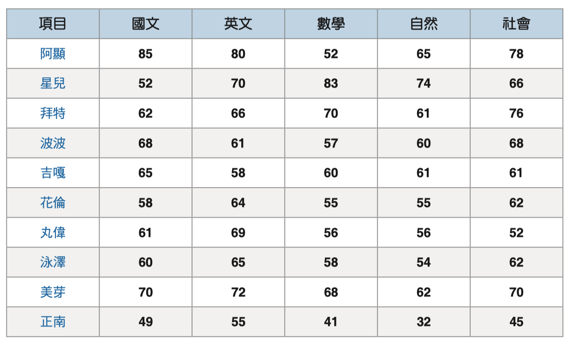
實作題
42
利用下表的全班各科成績資料，用 Google
試算表繪製雷達圖， 並試著解釋其意義。

Slide 47
實作題
42
1. 請將資料整理如下表， 並填入各科
成績的全班平均分數。
P 42

Slide 48
實作題
42
1. 請將資料整理如下表， 並填入各科
成績的全班平均分數。
P 42

Slide 49
實作題
43
(2) 將全班平均、阿顯和星兒的各科成績，
繪製成雷達圖，並呈現於下方。
P 43

Slide 50
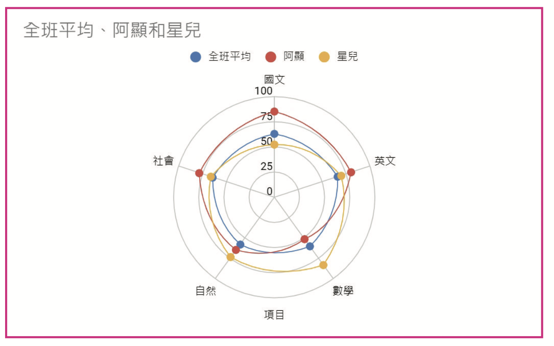
實作題
43
(2) 將全班平均、阿顯和星兒的各科成績，
繪製成雷達圖，並呈現於下方。
P 43

Slide 51
實作題
43
(3) 呈上題， 請依照雷達圖的結果，
勾選及回答下列問題。
1. 在英文科目，分數最高的學生是？
□ 阿顯
□ 星兒
2. 高於全班平均分數的科目有哪些？
3. 其他結果說明：
P 43

Slide 52
實作題
43
(3) 呈上題， 請依照雷達圖的結果，
勾選及回答下列問題。
. 在英文科目，分數最高的學生是？
◼︎ 阿顯
□ 星兒
2. 高於全班平均分數的科目有哪些？
P 43

Slide 53
實作題
43
3. 其他結果說明
觀察圖表後，簡要列出三項結果如下：
. 在國文中阿顯分數明顯較高，而數學中
星兒分數較高，分別在該科目表現優異。
2. 阿顯在各科目分數的呈現，國文、英文
、社會較高，對於文科較擅長。
3. 星兒在各科目分數的呈現，數學、自然
較高，對於理科較擅長。
P 43

Slide 54
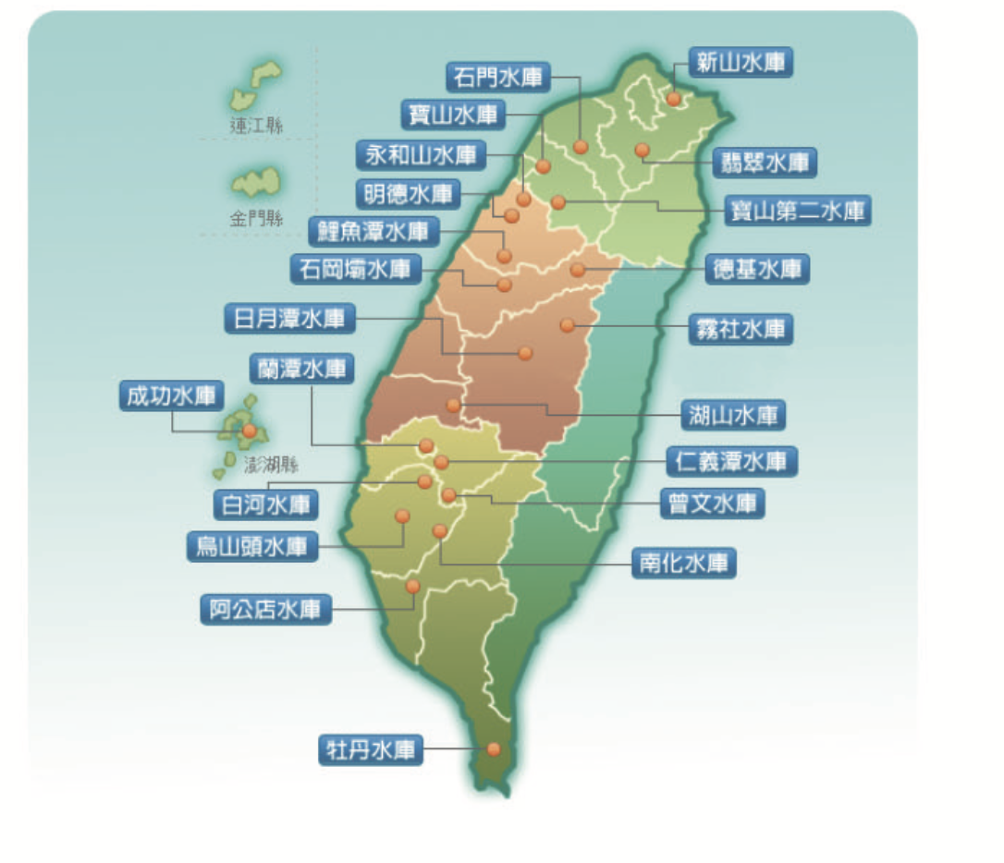
小組討論
44
請 3∼4 人為一組，查詢住家附近三個水庫
最近 2 個月，其每月
日的有效蓄水量，用
Google 試算表繪製水
庫蓄水量的折線圖，並
試著解釋三個水庫的差
異性？
P 44

Slide 55
小組討論
44
步驟1
請至經濟部《水利署》網站查詢
住家附近的三個水庫。
《水庫風情》網址：
http://www.wra.gov.tw/News.aspx?
n=3254&sms=9089
你調查的三個水庫為:
1. 新山水庫。
2. 翡翠水庫。
3. 石門水庫。
P 44

Slide 56
小組討論
45
請至《水利署》防災資訊網站查詢
三個水庫最近 2 個月，每月一日的
效蓄水量，並將你調查的紀錄整理
到 Google 試算表中。
《水庫水情》網址：
https://fhy.wra.gov.tw/fhy/Monitor/Reservoir
步驟2
P 45

Slide 57
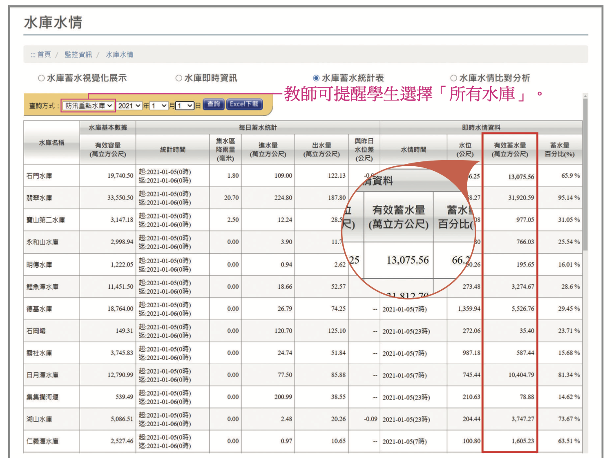
小組討論
45
P 34

Slide 58
小組討論
45
2. 你調查的月分為：5、6、7、8
3. 你調查的月分其蓄水量為：
P 45

Slide 59
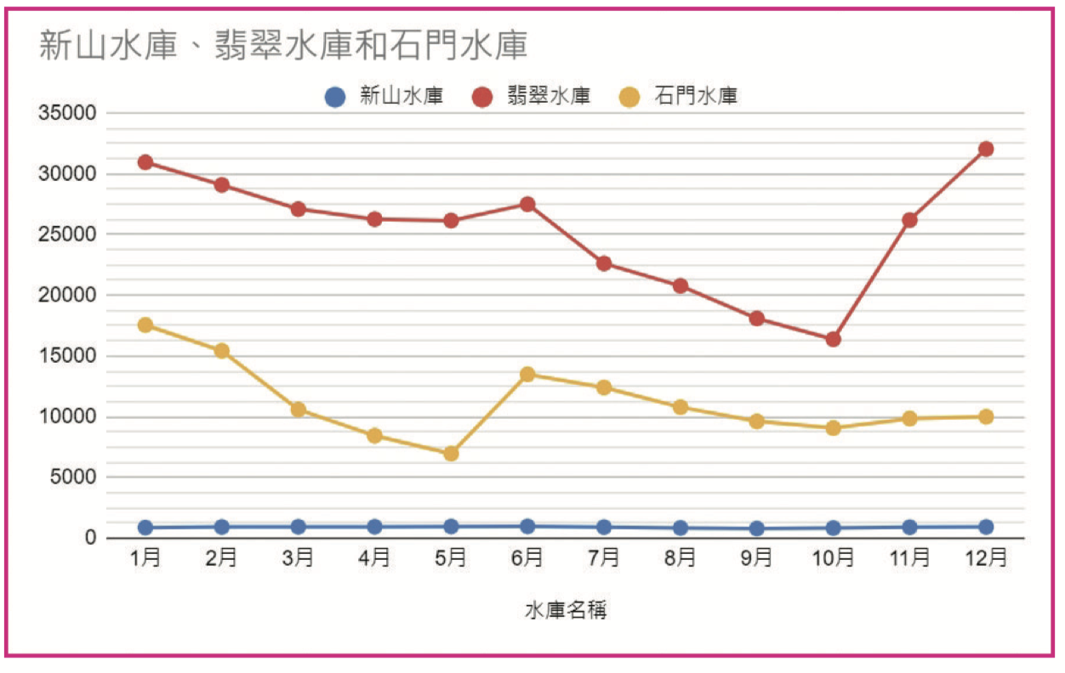
小組討論
46
彙整各組員的數據後，繪製成
折線圖，並試著解釋其結果。
4.請呈現彙整後的折線圖：
步驟3

Slide 60
小組討論
46
5. 請依上題折線圖結果，回答下列問題：
( ) 在 12月時，蓄水量最高是翡翠水庫。
(2) 在9月時，蓄水量最低是新山水庫。
(3) 其他結果說明： 1. 全年水庫的蓄水量多寡：
翡翠水庫＞石門水庫＞新山水庫。
2. 翡翠水庫蓄水量在 6 ∼10 月逐月下降，
10月後才開始提高。
3. 石門水庫蓄水量在1 ∼ 5 月逐月下降，
5 月後才開始提高，6 ∼ 10月亦逐月下降。
4. 新山水庫蓄水量全年落差不大，水量遠
低於其他兩個水庫。

